Slide 1
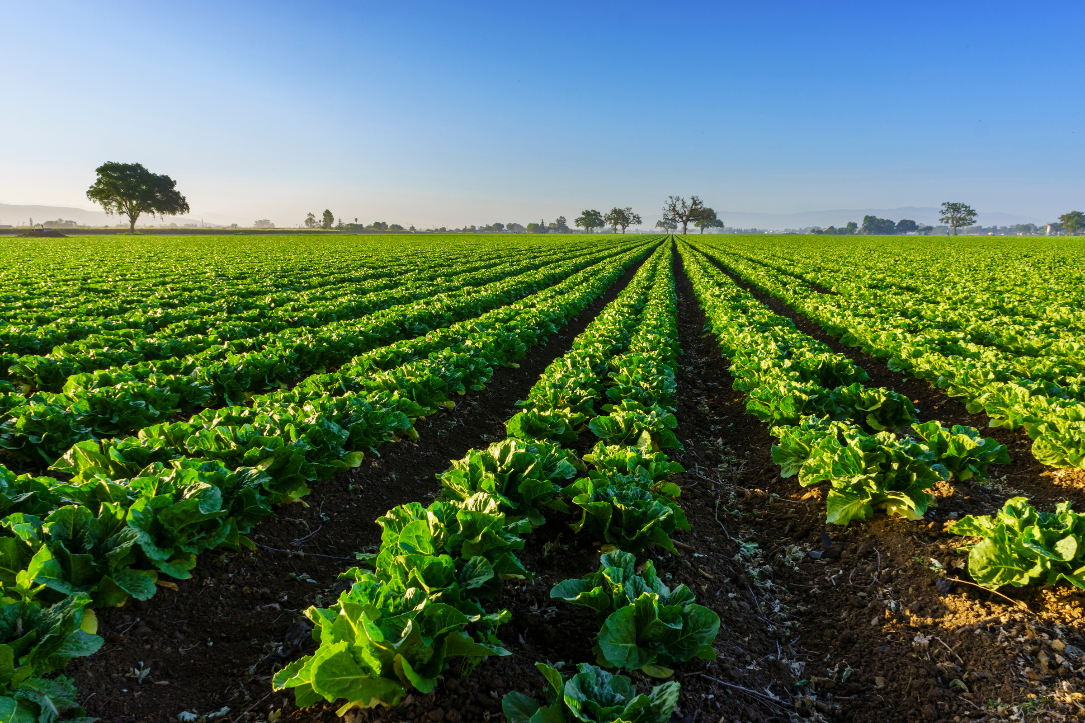




Projeto Sementes
de Inclusão
Redes Agroecológicas Campo e Cidade
Realização
Apoio

Slide 2


Equipes do Projeto
CRCA – Centro de Referência em Cooperativismo e Associativismo
IBIOMAS – Instituto de Biodiversidade, Manejo e Sustentabilidade
Petrobras
Organização da sociedade civil com atuação reconhecida no fortalecimento de empreendimentos coletivos, economia solidária e desenvolvimento territorial, promovendo inclusão produtiva, formação e apoio à construção de políticas públicas.
Instituto técnico especializado em agroecologia, segurança alimentar, manejo sustentável e assessoria técnica, com atuação em projetos de base territorial e apoio a políticas públicas socioambientais.
O projeto é uma parceria entre o CRCA e a Petrobras. Através do Programa Petrobras Socioambiental, a Petrobras investe em projetos que visam o desenvolvimento econômico sustentável e a transição energética justa

Slide 3

Conteúdo da Apresentação
  Objetivo Geral do Projeto
  Objetivos Específicos
  Equipes e Organograma do Projeto
  Perfil do Público do Projeto
  Contrapartidas do Projeto

Slide 4




Objetivo
Geral do Projeto
Gerar a inclusão produtiva e geração de renda para populações em situação de vulnerabilidade econômica nos municípios de Cosmópolis e Paulínia através do desenvolvimento da agricultura familiar agroecológica rural e periurbana e consumo responsável e consciente.
Conheça mais

Slide 5










O Sementes de Inclusão busca fortalecer sistemas alimentares sustentáveis ao promover a inclusão produtiva de agricultores familiares e grupos vulneráveis. Por meio de formação técnica, implantação de cozinhas comunitárias, hortas e UTDs, apoio à organização coletiva e ampliação de canais de comercialização, o projeto aprimora o acesso a alimentos saudáveis e gera oportunidades de trabalho e renda, conectando campo e cidade de forma justa e solidária.
Objetivos Específicos
Minutas de Leis
  Municipais de SAN
  Eventos Educacionais
  Raízes do Brasil
  Feiras Agroecológicas
  (Escolas Públicas em Paulínia e Cosmópolis)
  UTDs
(Paulínia e
  Cosmópolis)
  Estudos Estratégicos
  Cursos de Capacitação
Hortas e
  Hortos Medicinais
  Incubação de Organizações Coletivas
  Cozinhas Comunitárias
  (Mapeamento Produtivo do Território)
  (8 cursos)

Slide 6
Metas do Projeto
Expandir estruturas de produção e abastecimento alimentar, qualificar agricultores e cozinhas comunitárias, apoiar novos empreendimentos solidários e fortalecer a comercialização justa — garantindo mais renda, autonomia e comida de qualidade para as famílias atendidas.
Minutas de Leis
  Municipais de SAN
  Eventos Educacionais
  Raízes do Brasil
  Feiras Agroecológicas
  (Escolas Públicas em Paulínia e Cosmópolis)
  UTDs
(Paulínia e
  Cosmópolis)
  2 Minutas
  20 Eventos
  1 Unidade Implantada
  40 UTDs
  12 Feiras Realizadas
  Estudos Estratégicos
  Cursos de Capacitação
Hortas e
  Hortos Medicinais
  Incubação de Organizações Coletivas
  Cozinhas Comunitárias
  (Mapeamento Produtivo do Território)
  (8 cursos)
  1 Estudo Desenvolvido
  16 Cursos Realizados
  10 Hortas Implantadas
  2 Unidades Implantadas
  2 Organizações Incubadas

Slide 7
Metas do Projeto
Expandir estruturas de produção e abastecimento alimentar, qualificar agricultores e cozinhas comunitárias, apoiar novos empreendimentos solidários e fortalecer a comercialização justa — garantindo mais renda, autonomia e comida de qualidade para as famílias atendidas.
Minutas de Leis
  Municipais de SAN
  Eventos Educacionais
  Raízes do Brasil
  Feiras Agroecológicas
  (Escolas Públicas em Paulínia e Cosmópolis)
  UTDs
(Paulínia e
  Cosmópolis)
  2 Minutas
  20 Eventos
  1 Unidade Implantada
  40 UTDs
  12 Feiras Realizadas
  Estudos Estratégicos
  Cursos de Capacitação
Hortas e
  Hortos Medicinais
  Incubação de Organizações Coletivas
  Cozinhas Comunitárias
  (Mapeamento Produtivo do Território)
  (8 cursos)
  1 Estudo Desenvolvido
  16 Cursos Realizados
  10 Hortas Implantadas
  2 Unidades Implantadas
  2 Organizações Incubadas

Slide 8
UTDs
Unidades Territoriais Demonstrativas
As Unidades Territoriais Demonstrativas (UTDs) são espaços de produção agroecológica implantados no território com a finalidade de demonstrar, na prática, técnicas sustentáveis de cultivo e manejo. Funcionam como áreas de referência, aprendizagem e articulação comunitária, integrando produção, formação e assistência técnica.
1
2
3
O que são?
Para que servem as UTDs?
Benefícios para o Município
  Espaços de produção agroecológica implantados no território.
  Funcionam como áreas de demonstração, aprendizagem e referência técnica.
  Integram produção, formação e articulação comunitária
  Demonstrar técnicas agroecológicas adaptadas ao território
  Apoiar a formação prática de agricultores e agricultoras
  Fortalecer redes locais de produção e abastecimento
  Gerar dados e referências para políticas públicas
  Produção local de alimentos saudáveis
  Redução de vulnerabilidades sociais e alimentares
  Formação técnica continuada no território
  Integração com cozinhas comunitárias, feiras e PAA/PNAE

Slide 9
Feiras Agroecológicas
As Feiras Agroecológicas são espaços públicos de comercialização direta de alimentos produzidos de forma agroecológica, organizados a partir de princípios de economia solidária, consumo consciente e valorização da produção local. As feiras aproximam produtores e consumidores, fortalecendo circuitos curtos de comercialização e promovendo o acesso a alimentos saudáveis no território.
1
2
3
O que são?
Para que servem?
Principais Impactos
  Espaços públicos de comercialização direta de alimentos agroecológicos
  Instrumento de visibilidade e valorização da produção agroecológica
  Participação de agricultores(as) e empreendimentos locais do território
  Ambiente de educação alimentar, convivência e fortalecimento comunitário
  Comercializar alimentos agroecológicos diretamente do produtor
  Fortalecer a renda de agricultores e agricultoras locais
  Incentivar o consumo consciente e a alimentação saudável
  Aproximar campo e cidade
  Geração de renda local e economia solidária
  Acesso da população a alimentos de qualidade
  Fortalecimento das redes agroecológicas do território
  Ocupação qualificada de espaços públicos

Slide 10
Cursos de Capacitação
Os Cursos de Capacitação são ações formativas voltadas ao fortalecimento técnico, organizativo e social dos participantes do projeto. Estruturados a partir das demandas dos territórios, os cursos articulam conhecimentos técnicos, saberes populares e práticas coletivas, contribuindo para a autonomia produtiva e organizacional.
1
2
3
O que são?
Como funcionam?
Principais Impactos
  Ações formativas estruturadas por módulos e temas prioritários do projeto
  Conteúdos técnico-práticos e organizativos (produção, gestão, comercialização, políticas públicas)
  Metodologias participativas com prática em campo, troca de saberes e material didático
  Qualificar agricultores, empreendedores e lideranças comunitárias
  Fortalecer práticas agroecológicas e organizativas
  Apoiar a gestão coletiva, a produção e a comercialização
  Ampliar o acesso a políticas públicas
  Aumento da autonomia produtiva e organizacional
  Melhoria da qualidade da produção agroecológica
  Fortalecimento de cooperativas, associações e redes locais
  Consolidação de práticas sustentáveis no território

Slide 11
Hortas e Hortos
As hortas e hortos medicinais comunitários são espaços coletivos destinados ao cultivo de alimentos e plantas medicinais, organizados de forma participativa e educativa. Esses espaços valorizam os saberes populares, promovem o cuidado com a saúde e fortalecem o vínculo das comunidades com o território.
1
2
3
O que são?
Função Social e Educativa
Contribuições Políticas
  Espaços coletivos de cultivo de alimentos e plantas medicinais
  Geridos de forma comunitária e educativa
  Valorizam saberes tradicionais e práticas de cuidado
  Complementação alimentar saudável
  Educação ambiental e alimentar
  Resgate do uso popular de plantas medicinais
  Fortalecimento do vínculo comunitário
  Apoio à promoção da saúde e SAN
  Educação ambiental em escolas e territórios
  Integração com ações de assistência social
  Fortalecimento de práticas sustentáveis locais

Slide 12
Cozinhas Comunitárias
As cozinhas comunitárias são espaços coletivos de preparo e distribuição de alimentos destinados ao atendimento de populações em situação de vulnerabilidade social. Operam com base em princípios de segurança alimentar, organização comunitária e gestão compartilhada, garantindo acesso regular a refeições saudáveis e de qualidade.
1
2
3
O que são?
Como funcionam?
Impactos nos Territórios
  Espaços coletivos de preparo e distribuição de alimentos
  Atendem populações em situação de vulnerabilidade
  Operam com base em segurança alimentar e gestão comunitária
  Abastecidas por UTDs, hortas e compras locais
  Gestão compartilhada com formação contínua
  Produção de refeições saudáveis e seguras
  Articulação com políticas de SAN e assistência social
  Acesso regular a alimentos de qualidade
  Geração de trabalho e renda local
  Redução da insegurança alimentar
  Fortalecimento da organização comunitária

Slide 13
Equipes do Projeto
Equipe
CLT
Equipe
PJ
Serviços de Terceiros
Desenvolvimento Comunitário;
Assistente Administrativo;
Assistente Financeiro;
Coordenadores Gerais, Técnicos, Comunicação e Pedagógico;
Engenheiro de ATER;
Técnicos Agrícolas (Raízes do Brasil);
Cozinheiros (Coz. Comunitárias);
Auxiliares (Cozinhas, Bar e Restaurantes);
Assessoria Fiscal;
Assessoria de Gestão de Projeto;
Assessoria Jurídica;
Monitores para Cursos de Capacitação;

Slide 14
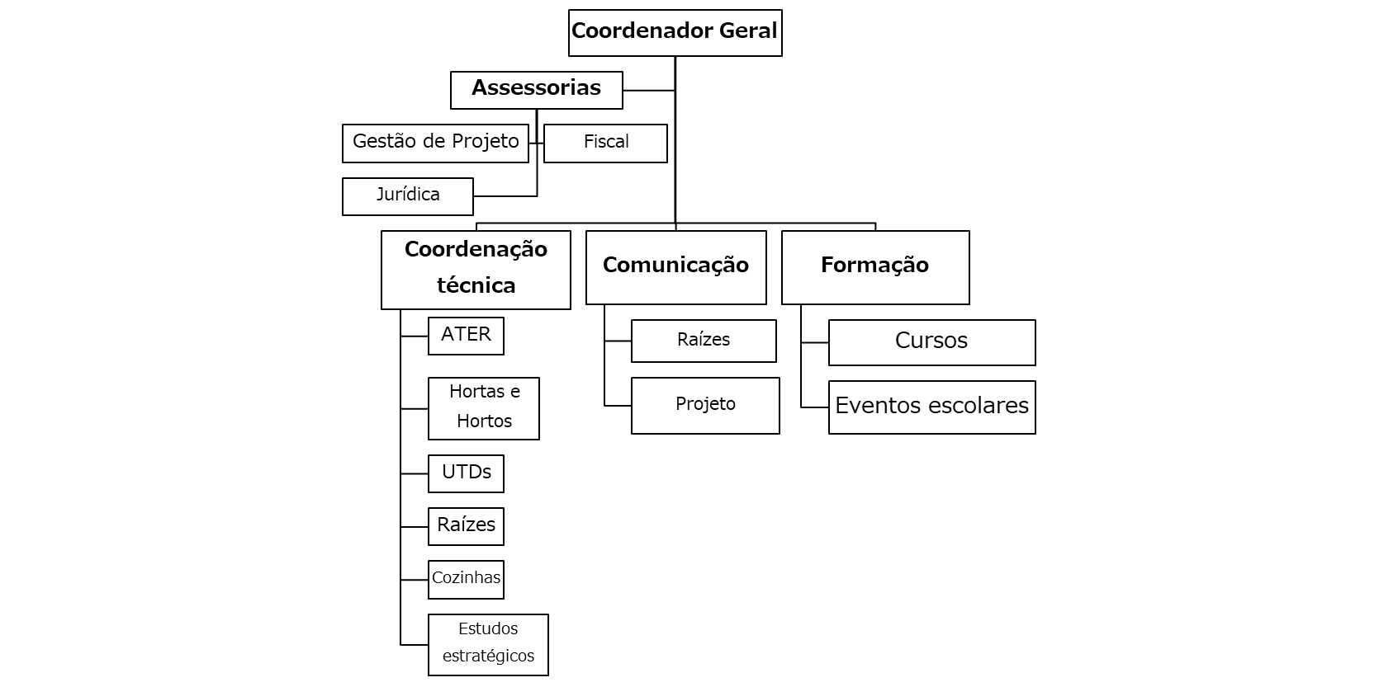
Organograma do Projeto
A gestão do projeto é estruturada para garantir coordenação eficiente, participação social e execução técnica especializada. A Coordenação Geral articula diretamente com as entidades parceiras e com o MPA, enquanto núcleos temáticos conduzem as ações nos territórios: Produção Agroecológica, Cozinhas Comunitárias, Hortas Urbanas, Comercialização e Formação. Cada eixo conta com equipes locais e articulação comunitária, assegurando decisões descentralizadas e alinhadas às necessidades dos agricultores e das comunidades.

Slide 15



Perfil do Público
Agricultores familiares, cozinheiras comunitárias, jovens e empreendedores populares que buscam fortalecer a renda, produzir e acessar alimentos saudáveis dentro dos seus territórios.
375 pessoas
175 pessoas
450 pessoas
Alunos das Redes Públicas de Ensino
População Vulnerável dos Territórios
Pequenos Agricultores dos Territórios
37,5%
17,5%
45%
15 a 17 anos
18 a 29 anos
Adultos

Slide 16
Contrapartidas do Projeto
1
2
3
4
5
Envio de imagens de boa qualidade das ações do projeto para a Petrobras e Clipagem de conteúdos jornalísticos
Participação em campanhas de utilidade pública e divulgação de campanhas e ações da Petrobras
Compensação da pegada de carbono produzido para a realização do projeto
Compensação da pegada de carbono produzido para a realização do projeto
Participação em Comitês comunitários da Petrobras/Replan
A REPLAN- Paulínia em seu departamento de Responsabilidade Social tem como uma de suas tarefas articular as OSCs dos territórios na perspectiva de maior e melhor relacionamento da Replan junto as comunidades. Nosso projeto estará participando de todas as reuniões e encaminhamentos para o desenvolvimento do engajamento de todos nas questões sociais.
Da experiência recente junto a Responsabilidade Social da Replan pudemos perceber a fragilidade organizacional e de gestão da maioria das entidades sociais dos respectivos municípios. Algumas até, desconhecem o que seja o Marco Regulatório das Organizações Sociais (MROCS). Realzaremos seminários e/ou oficinas de capacitação aos membros técnicos e diretivos das OSCs objetivando capacitá-los em temas de referência..
1. Produção de mudas de árvores nas UTDs e hortos medicinais;
2. Estruturação de uma "calculadora ambiental- carbono zero de emissão";
3. Plantio de árvores nos territórios de aplicação do projeto - bairros selecionados pelo projeto
Registro de imagens em alta resolução dos eventos(fotos e vídeos) que serão desenvolvidos pelo projeto e envio para o setor de comunicação da Responsabilidade Social da Petrobras para divulgação em suas mídias.
Participação/ apoio em campanhas de utilidade pública r ações de divulgação da Petrobras. Ações por demanda

Slide 17
Apoio a Gestão das OSCs nos Territórios
Análise situacional da OSC (serviços prestados, fontes de financiamento, corpo técnico e gestão), apoio na reestruturação de estatutos adequação a lei federal MROSC, planejamento estratégico da instituição, organização da área de comunicação e captação de recursos e transparência/prestação de contas.

Slide 18

Muito Obrigado!
Realização
Apoio
Site
Rede Social
E-mail
WWW.CRCA.ORG.BR
@CRCA.CAMPINAS
@SEMENTESDEINCLUSAO
CONTATO@CRCA.ORG.BR

